Slide 1
실습 매뉴얼
Embedded Systems Lab.
Dept. of ECE, PNU

Slide 2
목차
소개
설치
Hello World!
튜토리얼 예제
uC/OS (보드가 없을 때)
uC/OS (보드가 있을 때)

Slide 3
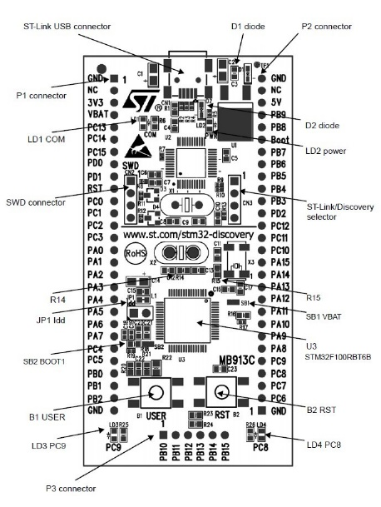
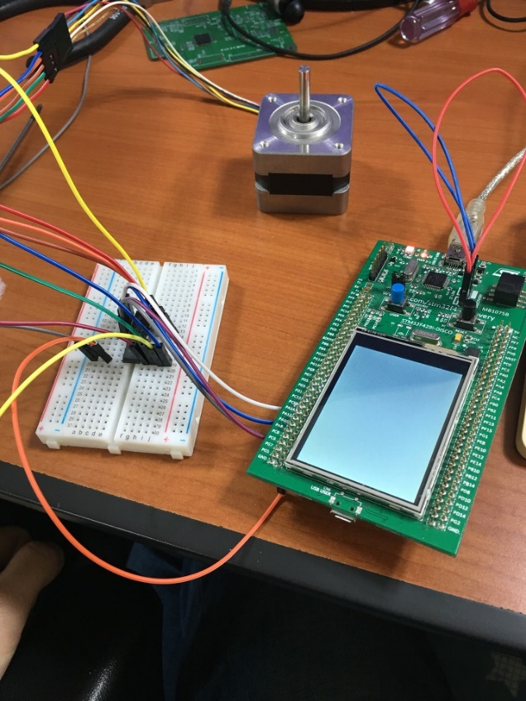
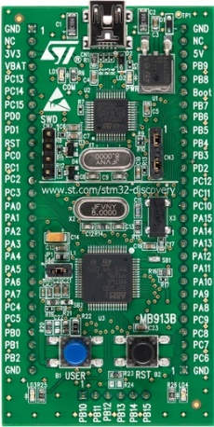
소개
임베디드 개발
임베디드 보드의 하드웨어 제어를 위한 개발
EX) LED 출력 제어, 버튼 입력 제어, 모터 구동 등

Slide 4
임베디드 개발
임베디드 개발 과정
PC에서 C언어를 활용하여 임베디드 보드 제어 코드를 작성
크로스 컴파일*을 통하여 실행 파일을 생성
PC와 임베디드 보드를 연결
생성한 실행 파일을 임베디드 보드에 내장시키고 보드에서 동작 실행
임베디드 보드의 동작 확인 (LED 깜빡임, 버튼 입력 동작, 모터 동작 등)
디버깅 시 PC에서 임베디드 보드의 동작을 읽어와 확인
* 크로스 컴파일: 실행 환경이 개발 환경과 다를 경우 실행 환경에 맞게 실행 파일을 생성하는 것

Slide 5

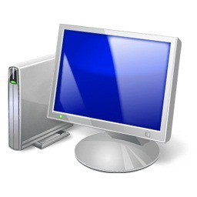
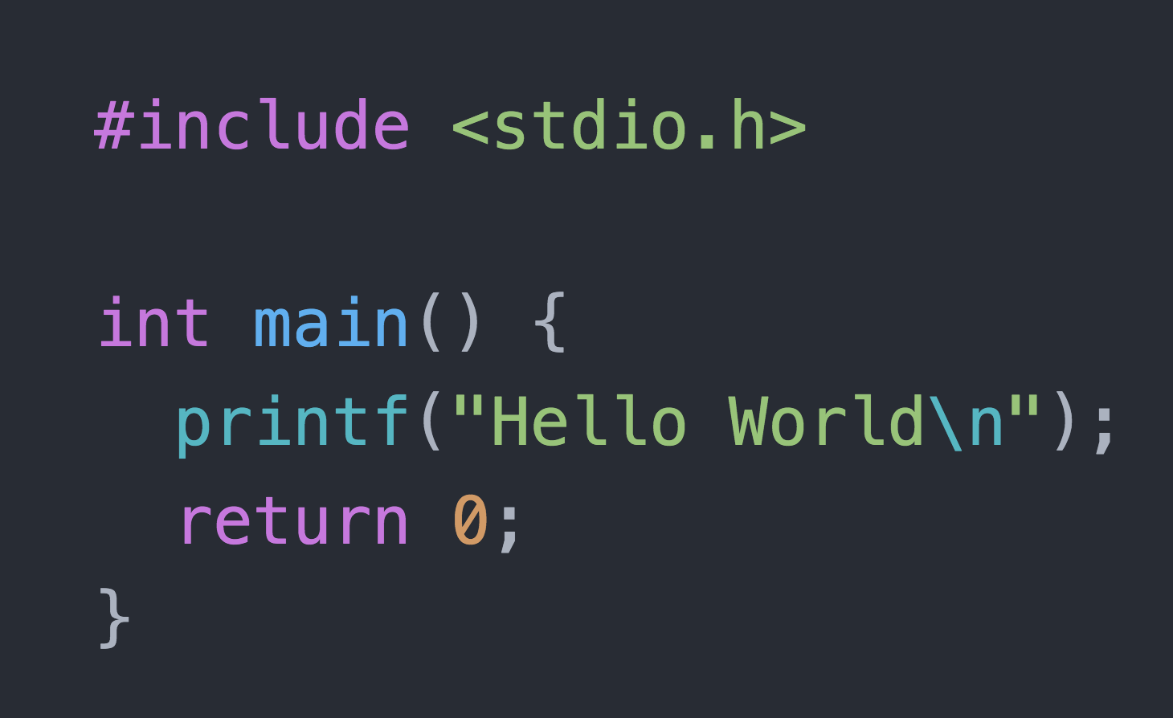



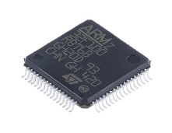
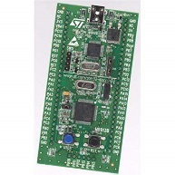
임베디드 개발
기존 개발 환경과 임베디드 개발 환경 비교
기존 개발 환경
실행 환경 (개발 환경과 실행 환경이 동일)
네이티브
컴파일
실행과 디버깅을 모두 PC에서 수행
exe
실행 파일
임베디드 개발 환경
실행 환경 (개발 환경과 실행 환경이 상이)
프로브(Probe) & 디버깅
개발 보드의 동작을 읽어옴
크로스
컴파일
bin
실행 파일
개발 보드에서 실행 파일이 동작!

Slide 6
임베디드 개발
기존 개발 환경과 임베디드 개발 환경 비교
 | 일반 C 언어 개발 (네이티브 컴파일) | 임베디드 C 언어 개발 (크로스 컴파일)
통합 개발 환경 (IDE) | Visual Studio | IAR Embedded Workbench
개발 주요 목적 | 응용 소프트웨어 개발 | 임베디드 보드 제어
개발 환경 | PC | PC
실행 환경 | PC | 임베디드 보드
디버깅 환경 | PC | 임베디드 보드 & PC (임베디드 보드의 동작을 읽어와 PC에 나타냄)

Slide 7
시뮬레이션
임베디드 보드 시뮬레이션 기능
임베디드 보드가 없을 때도 임베디드 개발을 가능하게 하는 기능
개발 환경
실행 환경 (개발 환경과 실행 환경이 상이)
프로브(Probe) & 디버깅
크로스
컴파일
bin
실행 파일
임베디드 보드 없이 PC에서 동작
PC에서 임베디드 보드가 있는 것처럼 시뮬레이션

Slide 8
시뮬레이션
시뮬레이션 기능을 활용한 임베디드 개발 과정
PC에서 C언어를 활용하여 임베디드 보드 제어 코드를 작성
크로스 컴파일을 통하여 실행 파일을 생성
시뮬레이션 기능 활성화 및 실행
PC에서 임베디드 보드를 시뮬레이션하여, PC에서 임베디드 보드를 위한 실행 파일을 바로 실행
디버깅 기능을 활용하여 가상 임베디드 보드의 동작을 확인

Slide 9
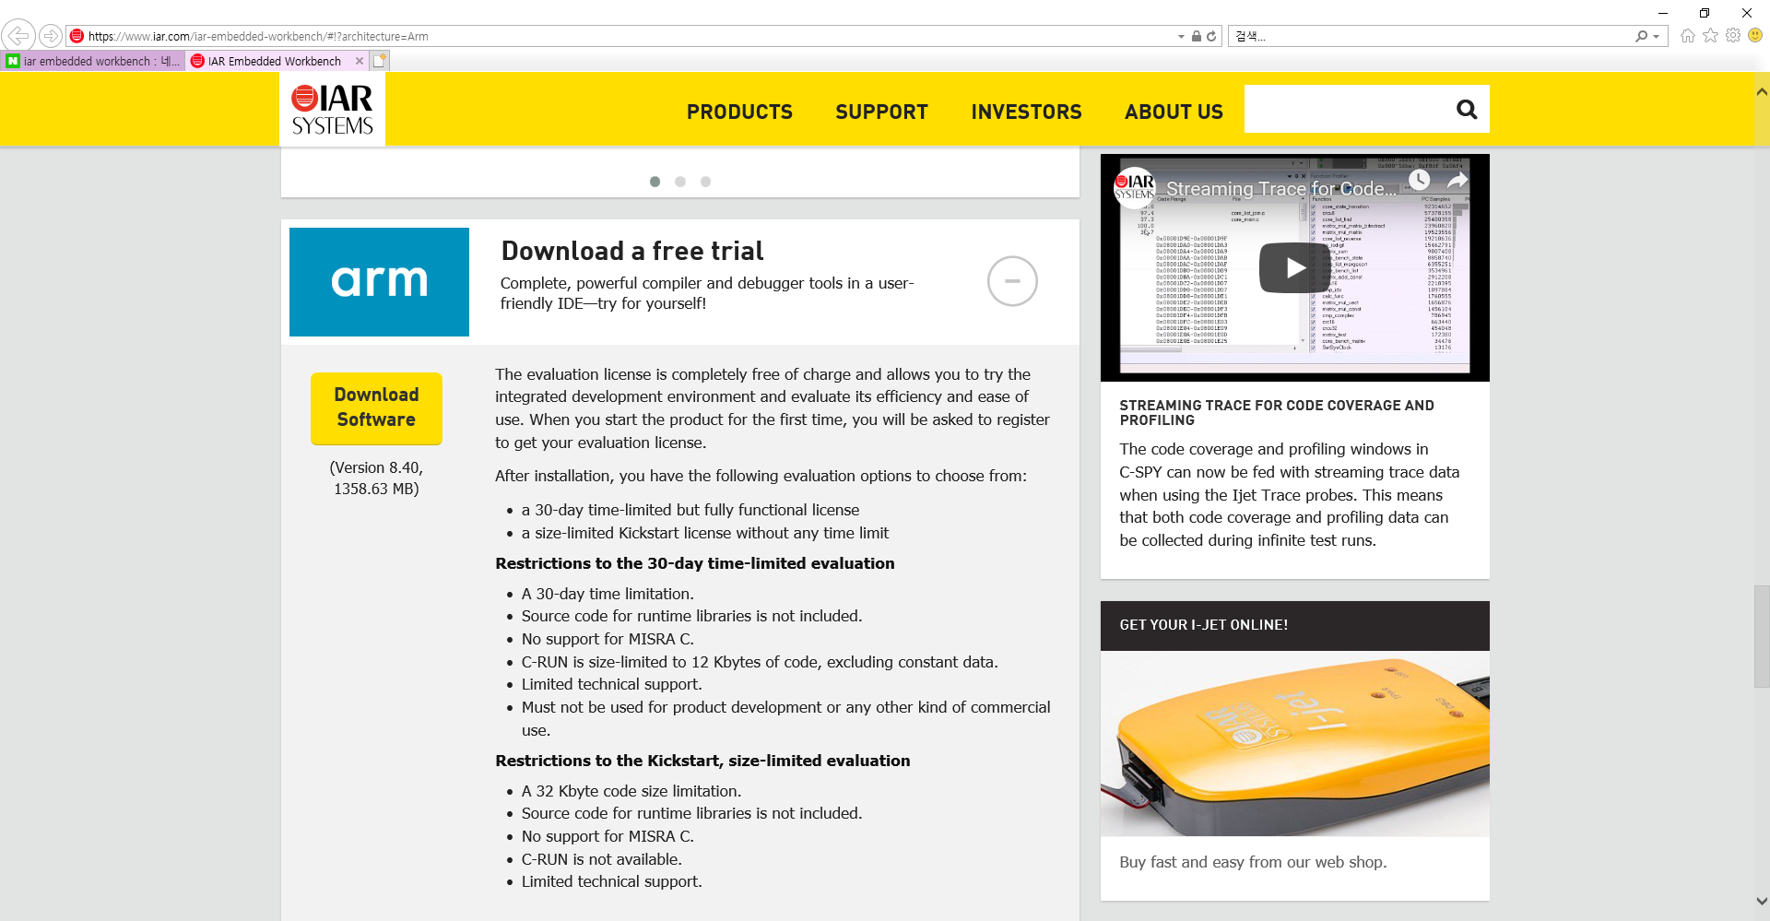
IAR 설치
IAR 설치(다운로드 후 실행)
https://www.iar.com/iar-embedded-workbench/#!?architecture=Arm
1
2

Slide 10
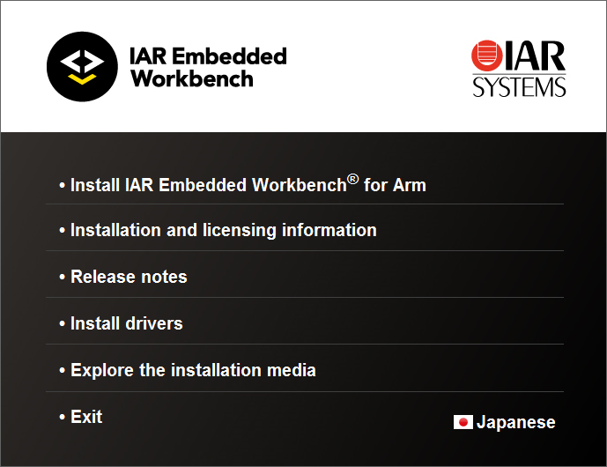
IAR 설치
설치파일 실행
모두 확인, 동의
1

Slide 11
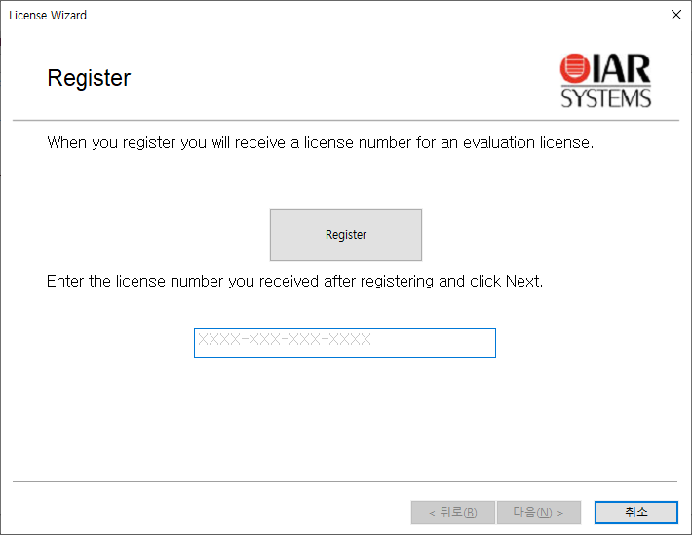
IAR 설치
라이선스 등록
라이선스 매니저를 이용
1

Slide 12
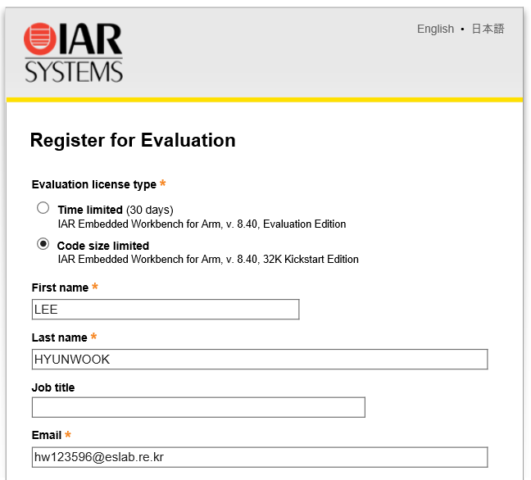
IAR 설치
라이선스 취득
Code size limited로 register후 메일로 전송되는 라이선스 코드 입력
IAR 설치 완료

Slide 13
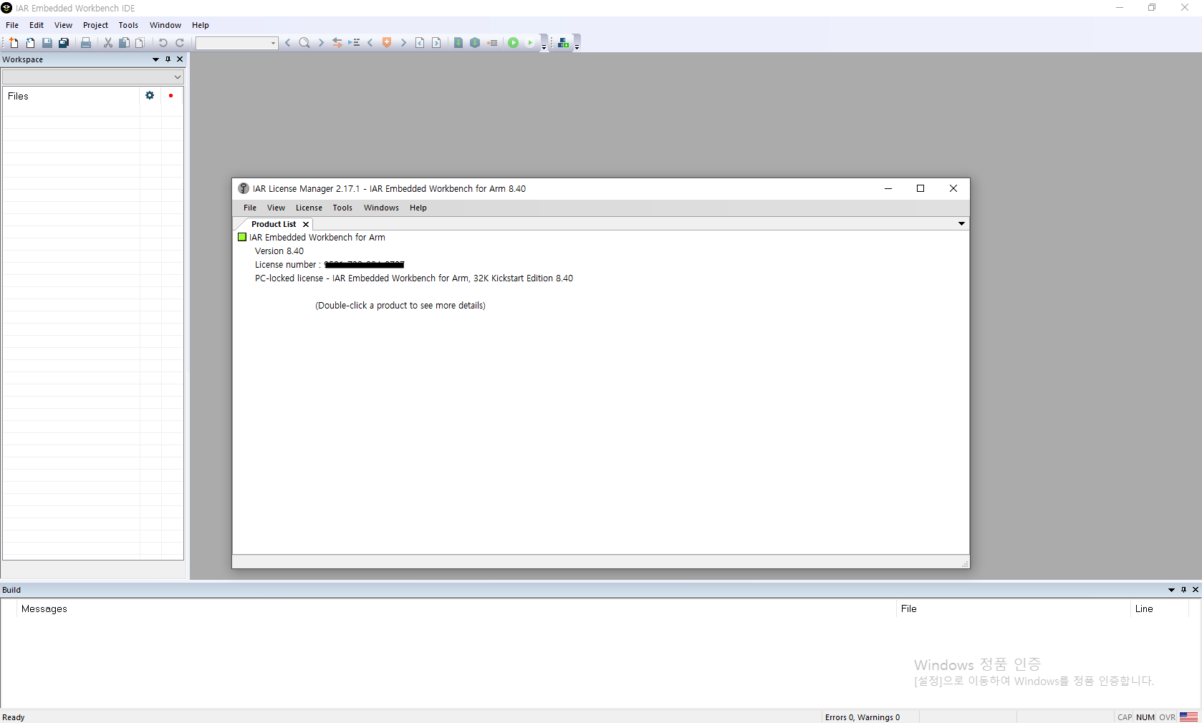
IAR 설치 완료
메뉴 [Help] -> [License Manager] 확인

Slide 14
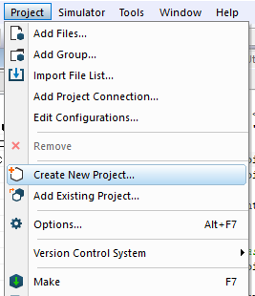
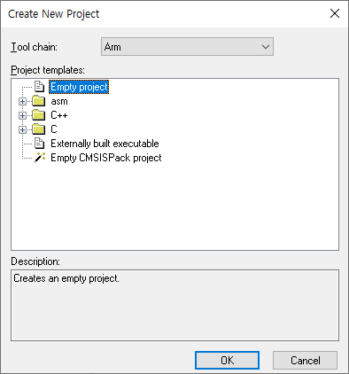
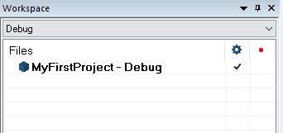
Hello World!
새로운 프로젝트 만들기
Project->Create New Project…
Empty project를 선택 후 OK버튼 클릭

Slide 15
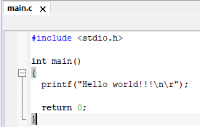
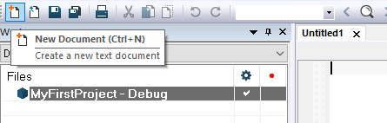
Hello World!
새로운 프로젝트 만들기
New Document를 클릭하여 새 파일 생성
새 파일을 main.c로 저장 후 프로그램 작성

Slide 16
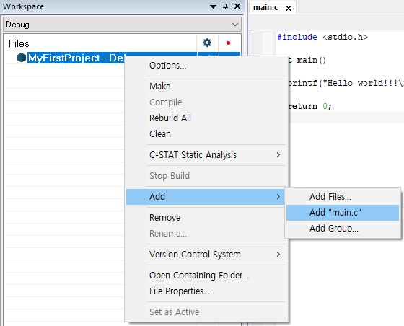
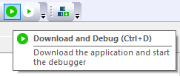
Hello World!
새로운 프로젝트 만들기
프로젝트를 우클릭하여 main.c를 프로젝트에 추가
Download and Debug 버튼을 클릭하여 프로그램 실행

Slide 17
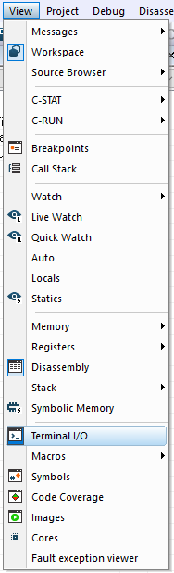
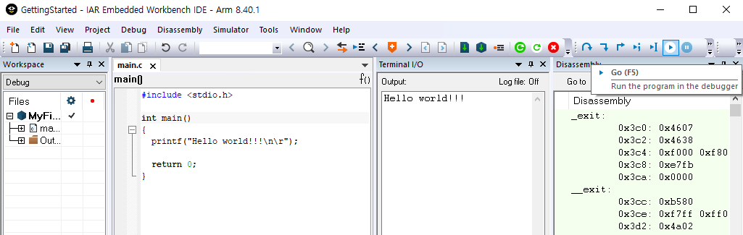
Hello World!
새로운 프로젝트 만들기
View->Terminal I/O로 Terminal I/O를 띄움
Go 버튼을 눌러 프로그램의 결과를 확인

Slide 18
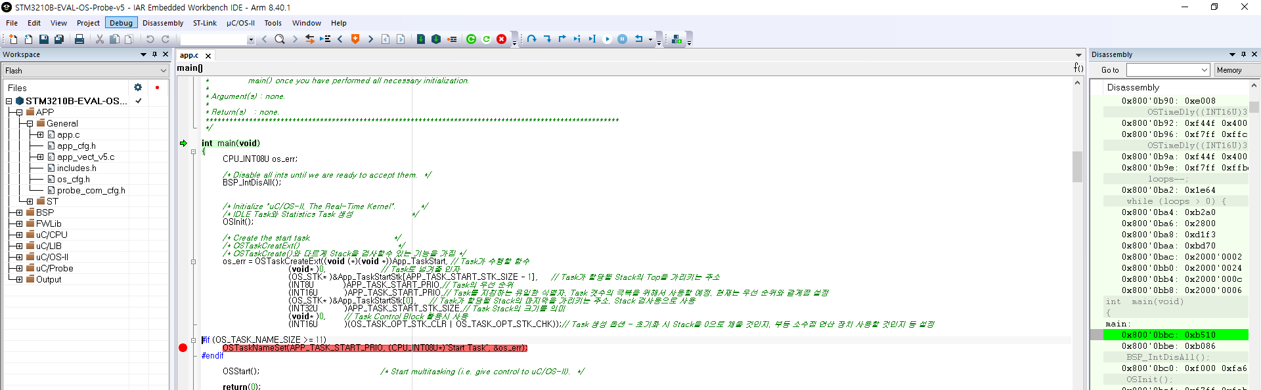
디버깅
Flash 후 디버깅 기능
프로젝트 실행 중 오류 및 메모리 정보, 변수 정보 등 디버깅 가능
소스코드 코드 좌측 부분 클릭 시 breakpoint 지정(toggle) 가능
실행 후 해당 지점에서 멈추게 함으로써 정상 동작 구간 파악 가능

Slide 19
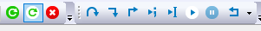
디버깅
디버깅 관련 실행 모드
Hyperlink 클릭 시 IAR System Guide에서 상세한 설명 확인 가능
아래 그림 번호 참조
Step Over : 함수 단위로 코드 실행
Step into : 함수 내부로 진입
Step out : 함수 내부에서 빠져 나옴
Next statement : 다음 선언문으로 이동
Run to cursor : 소스코드에서 지정된 커서까지 실행
Go : 소스코드 실행
Break : 소스코드 실행 정지
Reset : 소스코드 처음으로 돌아가기
1
2
3
4
5
6
7
8

Slide 20
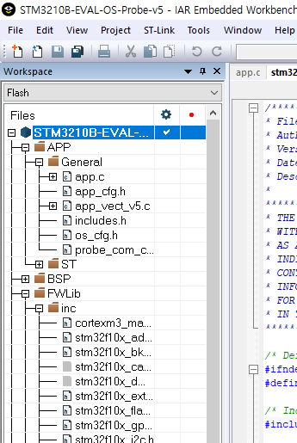
프로젝트 관리
파일 활성화 / 비활성화
개발보드의 Flash 및 SRAM 용량의 크기 문제로 인해 제한적 빌드 실행
라이브러리 파일 활성화 및 비활성화를 통해 다운로드 용량 조절 가능
비활성화 해제 방법
비활성화 파일 우 클릭
[Option] 선택
“Exclude from build” 체크 해제
[추가] DMA 기능 사용
Ctrl+Shift+f – 전체검색 기능을 통해 _DMA 검색
“stm32f10x_conf.h” 파일의 define 주석 부분을 해제
비활성화 파일

Slide 21
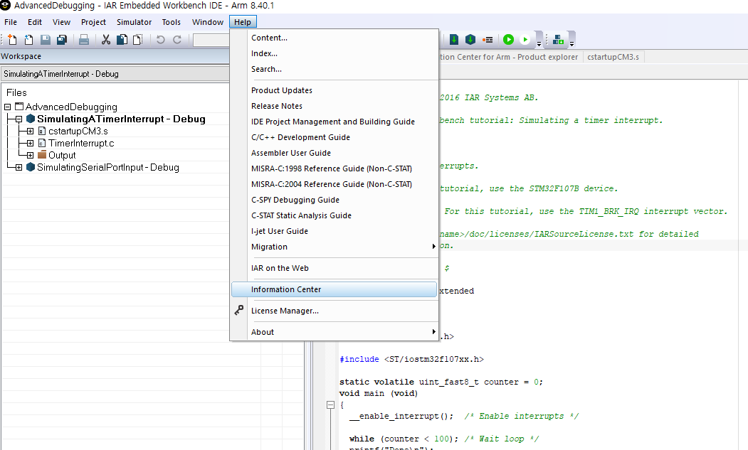
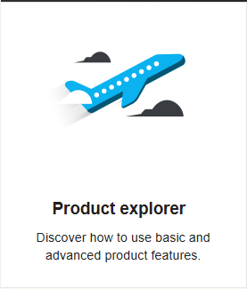
튜토리얼
튜토리얼 페이지 찾기
Help->Information Center
Product explorer

Slide 22
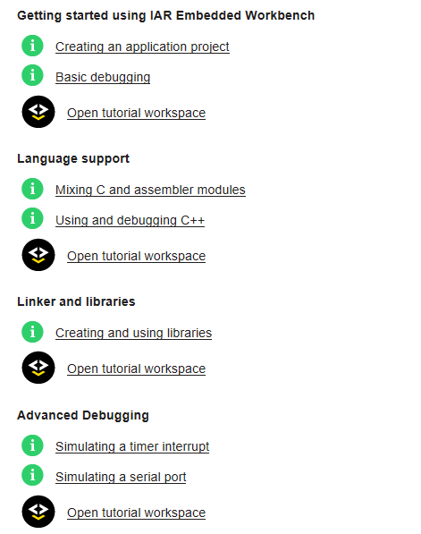
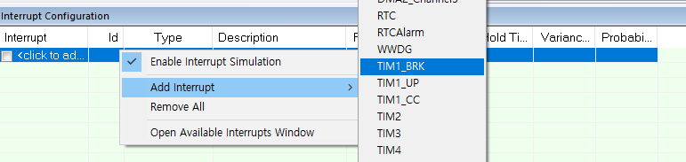
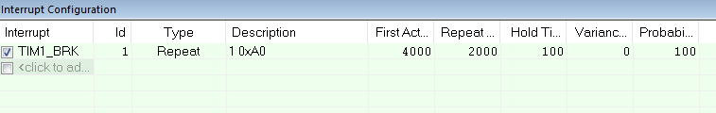
튜토리얼
튜토리얼 따라해 보기
i로 표시된 매뉴얼을 참고하여 튜토리얼 수행
1
[Simulating a timer interrupt 수행방법]
2

Slide 23
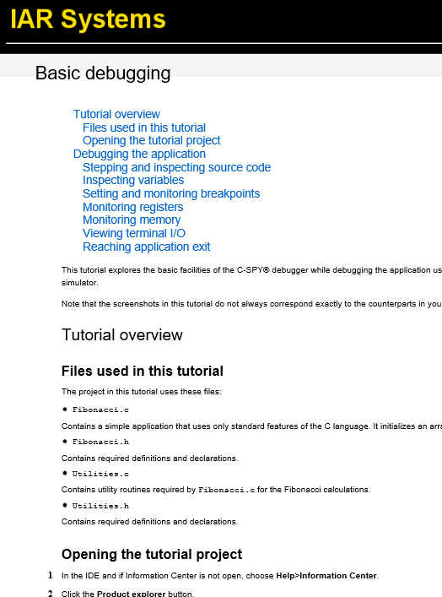
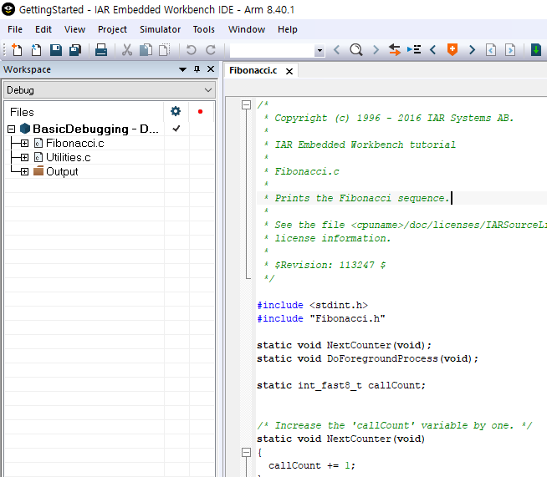
튜토리얼
Basic debugging
1
2
2
1

Slide 24
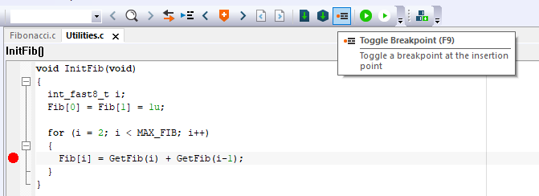
튜토리얼
Basic debugging(cont’d)
중단점 추가
Utilities.c 파일의 42번 라인에 커서를 올림
아래와 같은 Toggle Breakpoint 버튼을 클릭
혹은 왼쪽 여백(붉은 점이 있는 부분)에 클릭

Slide 25
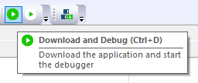
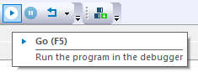
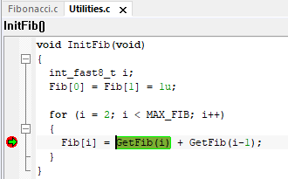
튜토리얼
Basic debugging(cont’d)
Download and Debug 버튼을 누름
Go 버튼을 누름
중단점(Breakpoint)에서 toggle됨을 확인

Slide 26
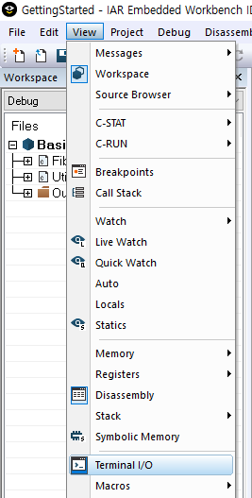
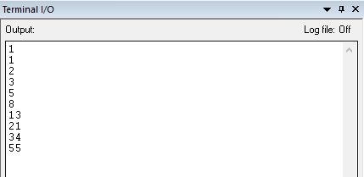
튜토리얼
Basic debugging(cont’d)
View->Terminal I/O를 이용하여 결과를 확인

Slide 27
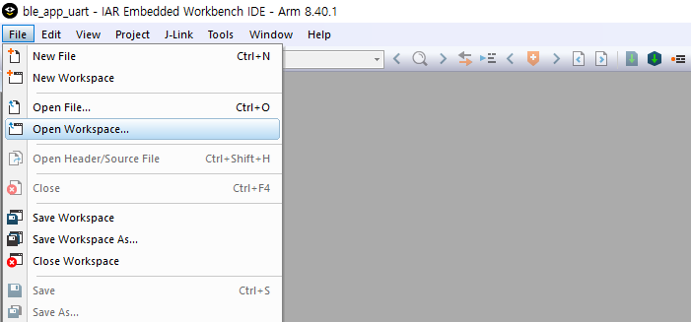
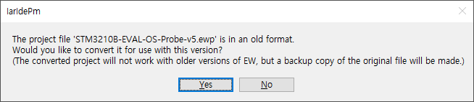
Workspace 불러오기
Workspace 불러오기
<저장 경로>\Micrium\Software\EvalBoards\ST\STM3210B-EVAL\IAR\OS-Probe\STM3210B-EVAL-OS-Probe-v5.eww

Slide 28
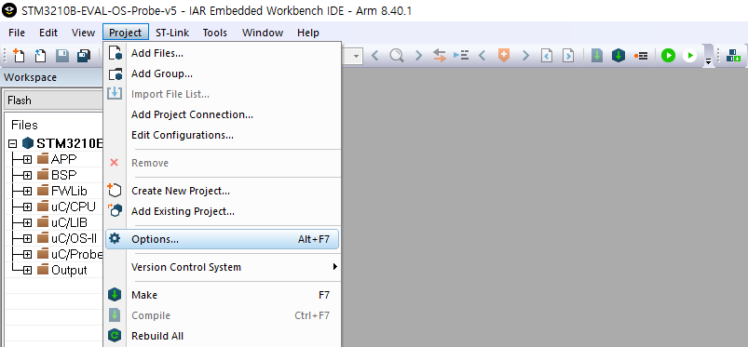
프로젝트 설정 - 시뮬레이터
프로젝트 설정
Project->Options…

Slide 29
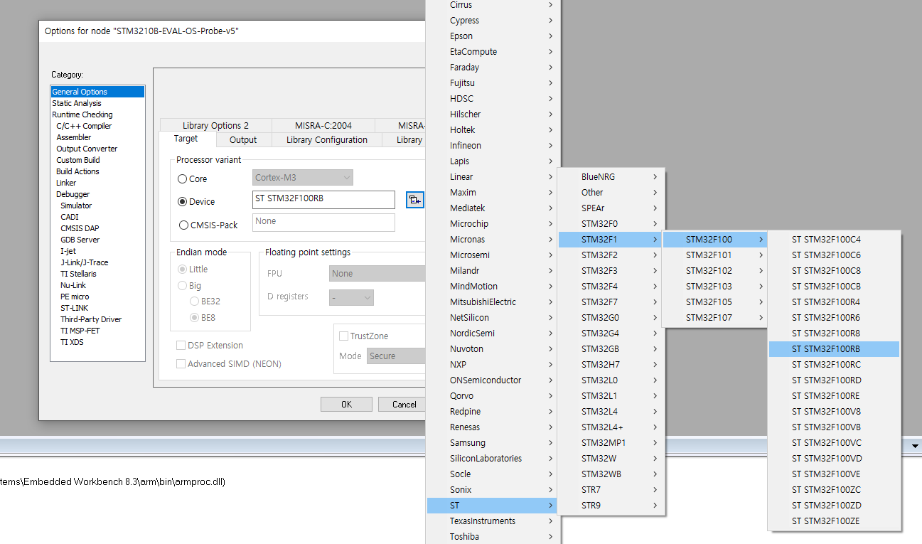
프로젝트 설정 – 시뮬레이터
프로젝트 설정
Device 설정
STM32VLDISCOVERY에 사용되는 MCU는 STM32F100RBT6B
1
2
3

Slide 30
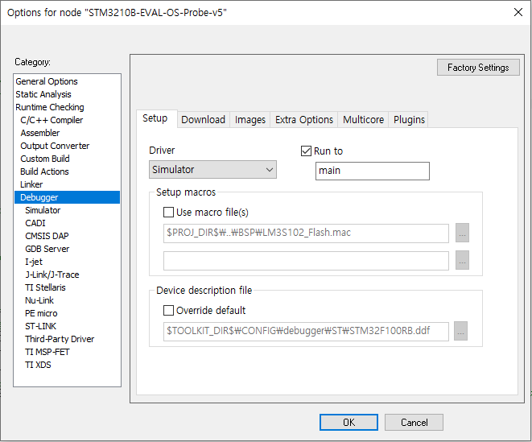
프로젝트 설정 – 시뮬레이터
프로젝트 설정
디버거 설정
2
1
[디버거 옵션 – Serial Wire Debug]

Slide 31
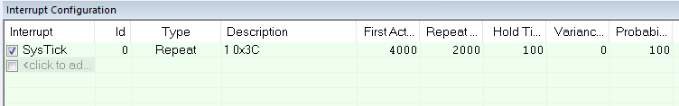
프로젝트 설정 – 시뮬레이터
프로젝트 설정
인터럽트 추가
튜토리얼 2와 같이 SysTick 인터럽트를 추가하여 실행가능

Slide 32
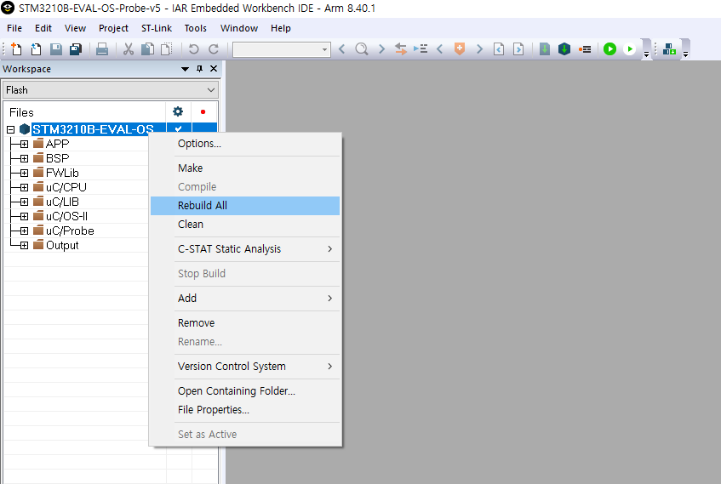
프로젝트 빌드 - 시뮬레이터
프로젝트 Rebuild
새로운 경로에 추가한 프로젝트이므로 새로 빌드

Slide 33
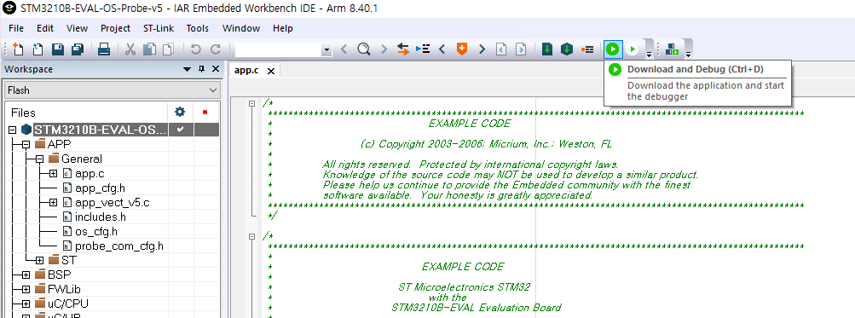
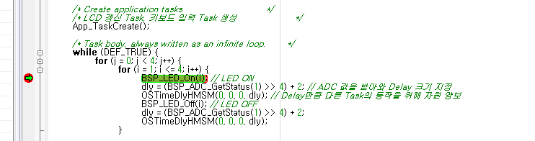
프로젝트 실행 - 시뮬레이터
다운로드 기능
프로젝트를 빌드하여 생성된 파일을 시뮬레이터에 다운로드
아래처럼 breakpoint를 설정하여 toggle 됨을 확인
1

Slide 34
Workspace 불러오기
Workspace 불러오기
<저장 경로>\Micrium\Software\EvalBoards\ST\STM3210B-EVAL\IAR\OS-Probe\STM3210B-EVAL-OS-Probe-v5.eww

Slide 35
프로젝트 설정 – STM32F100
프로젝트 설정
Project->Options…

Slide 36
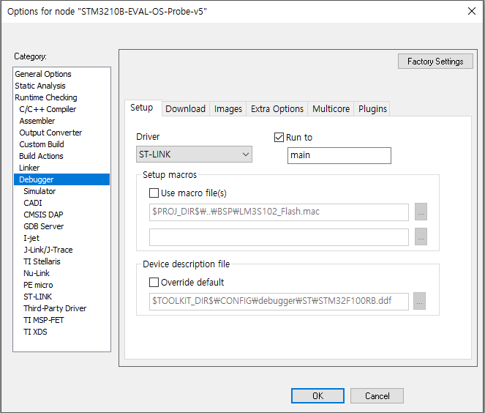
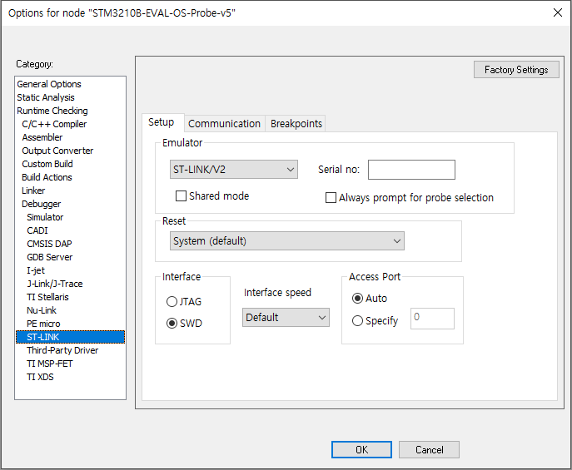
프로젝트 설정 – STM32F100
프로젝트 설정
디버거 및 ST-LINK설정
초록색 부분 주의
2
1
3
4
[디버거 종류 선택]
[디버거 옵션 – Serial Wire Debug]

Slide 37
프로젝트 빌드
프로젝트 Rebuild
새로운 경로에 추가한 프로젝트이므로 새로 빌드

Slide 38
프로젝트 실행
다운로드 기능
프로젝트를 빌드하여 생성된 파일을 STM32 Board에 다운로드
1

Slide 39
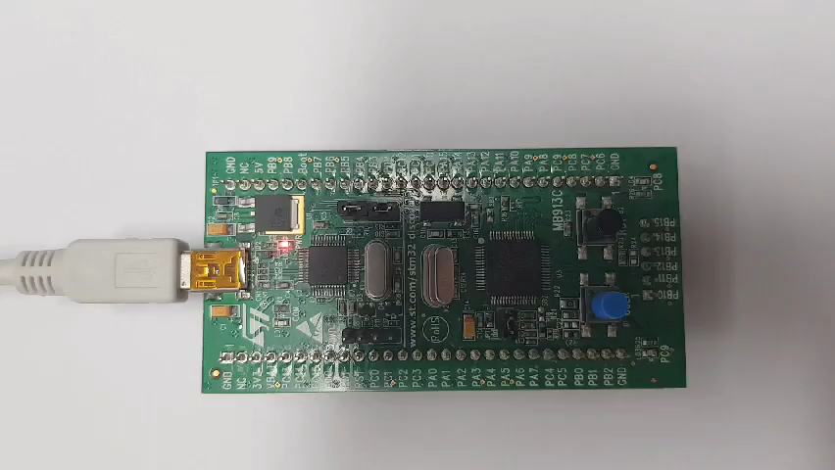
예제 프로젝트 실행 동영상

